Slide 1


Pokročilé mobilní technologie
Programování pro iOS
Ing. Radek Vala Ph.D.
FAI, UTB ve Zlíně

Slide 2
1. Programovací jazyky pro iOS
Ing. Radek Vala Ph.D.
FAI, UTB ve Zlíně

Slide 3


1.1 Jazyky pro programování iOS aplikací
Původně byly aplikace psané v jazyce Objective-C (Apple jej používal více jak 20 let pro programování svých platforem Mac OS a později iOS)
Objective-C bylo zvláště pro začínající programátory složité k naučení, nebylo oblíbené ani mezi většinou vývojářů
V rámci Worldwide Developer Conference 2014, Apple představil nový jazyk – Swift [1]
Swift byl představen jako rychlý, moderní, bezpečný a interaktivní programovací jazyk
Ukazuje se, že je Swift podstatně produktivnějším jazykem, oblíbenějším i mezi programátory
Ing. Radek Vala Ph.D.
FAI, UTB ve Zlíně
fhs.utb.cz

Slide 4
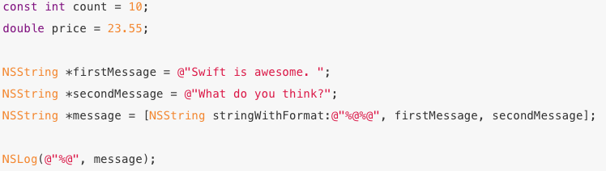
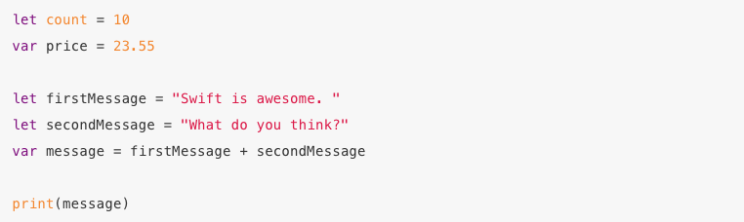
1.2 Objective-C vs Swift – porovnání kódu
Ing. Radek Vala Ph.D.
FAI, UTB ve Zlíně
fhs.utb.cz

Slide 5
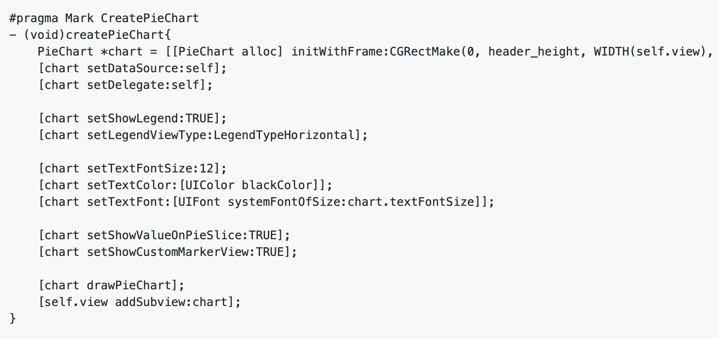
1.3 Objective-C - ukázka kódu I.
Ing. Radek Vala Ph.D.
FAI, UTB ve Zlíně
https://awesomeopensource.com/project/Zomato/DR-charts
fhs.utb.cz

Slide 6
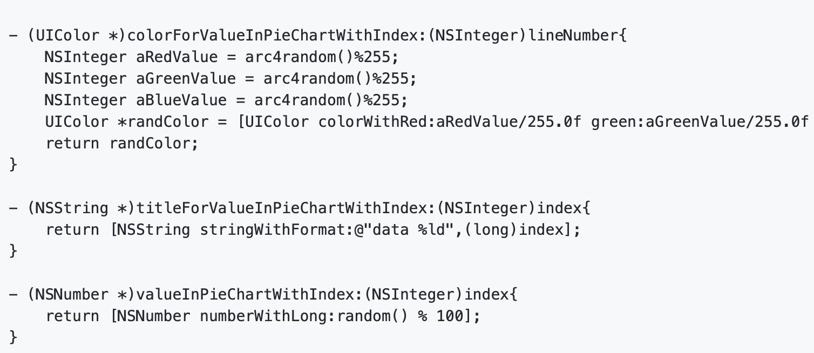
1.3 Objective-C - ukázka kódu II.
Ing. Radek Vala Ph.D.
FAI, UTB ve Zlíně
https://awesomeopensource.com/project/Zomato/DR-charts
fhs.utb.cz

Slide 7
2. Vývojářské nástroje pro iOS
Ing. Radek Vala Ph.D.
FAI, UTB ve Zlíně

Slide 8
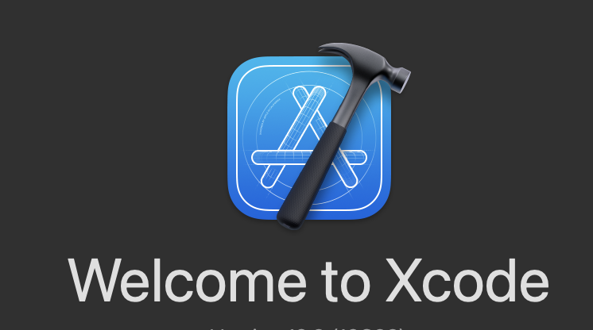
2.1 Nástroje pro vývoj pro iOS
Na rozdíl od Google, kde Android OS je možné instalovat na zařízení různých výrobců, Apple má dosti uzavřený ekosystém
iOS může být provozován podobně jako Mac OS, pouze na zařízení od firmy Apple (iPhone, iPad…)
Stejně tak oficiální SDK včetně IDE Xcode vyžaduje Mac OS
Ing. Radek Vala Ph.D.
FAI, UTB ve Zlíně
fhs.utb.cz

Slide 9


2.2 Vývojářský účet Apple ID
https://appleid.apple.com/account
Uživatel musí mít zaregistrované tzv. Apple ID, aby si mohl vytvořit účet vývojáře
Pak je možné stáhnout vývojový software Xcode a další SDK nástroje
Základní účet vývojáře je zdarma, ale v případě, že chceme umístit aplikace na App Store je už vyžadována placená varianta
Účet je nutný pro nasazení aplikace do reálného zařízení iPhone/iPad za účelem testování
Ing. Radek Vala Ph.D.
FAI, UTB ve Zlíně
fhs.utb.cz

Slide 10
2.3 Druhy vývojářských účtů
Účet je potřeba vždy, když chceme aplikace dále distribuovat a jsou k dispozici tyto druhy:
Účet pro jednotlivce – Aplikace jsou na App Store zařazeny pod jménem vývojáře
Účet organizace – Aplikace figurují pod právním názvem organizace
Společnosti a vzdělávací organizace musí poskytnout tzv D-U-N-S číslo
Roční poplatek je 99 USD [2]
+ speciální účet pro velké organizace a distribuci in-house aplikací – 299 USD/rok
Ing. Radek Vala Ph.D.
FAI, UTB ve Zlíně
fhs.utb.cz

Slide 11
2.4 Srovnání možnosti vývoje I.
Tabulka níže uvádí možnosti vývoje pomocí Apple ID, které je zdarma a dále možnosti vývoje s placeným účtem vývojáře: [2]
 | Sign In with Your Apple ID | Apple Developer Program
Xcode developer tools | ● | ●
Xcode beta releases | ● | ●
On-device testing | ● | ●
Developer forums | ● | ●
Bug reporting with Feedback Assistant | ● | ●
OS beta releases |  | ●
Advanced app capabilities |  | ●
Ing. Radek Vala Ph.D.
FAI, UTB ve Zlíně
fhs.utb.cz

Slide 12
2.4 Srovnání možnosti vývoje II.
Tabulka níže uvádí možnosti vývoje pomocí Apple ID, které je zdarma a dále možnosti vývoje s placeným účtem vývojáře: [2]
 | Sign In with Your Apple ID | Apple Developer Program
Code-level support |  | ●
App distribution on the App Store |  | ●
App management, testing, analytics with App Store Connect |  | ●
Safari Extensions distribution |  | ●
Software distribution outside the Mac App Store |  | ●
Custom app distribution with Apple Business Manager |  | ●
Proprietary app distribution to your employees with Apple Business Manager |  | ●
Cost | Free | 99 USD/year
Ing. Radek Vala Ph.D.
FAI, UTB ve Zlíně
fhs.utb.cz

Slide 13

3. Vývojový nástroj Xcode
Ing. Radek Vala Ph.D.
FAI, UTB ve Zlíně

Slide 14
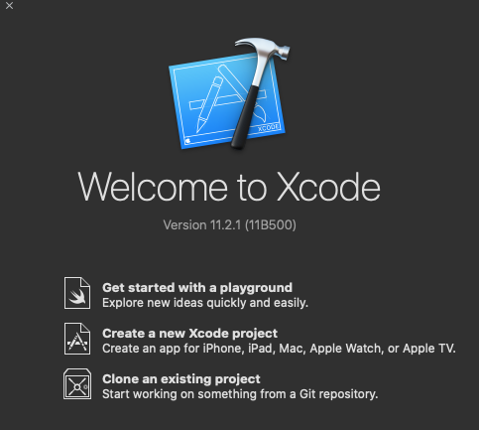
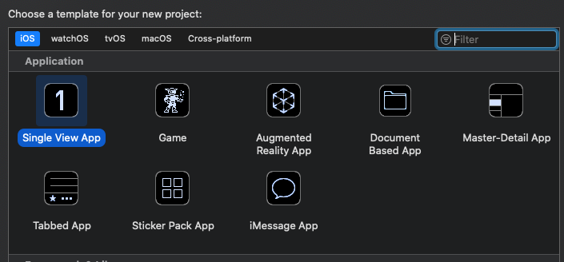
3.1 Tvorba nového projektu
2.
1.
K dispozici je několik předpřipravených šablon různých typů mobilních aplikací: Jedno okenní aplikace, hra, rozšířená realita…
Ing. Radek Vala Ph.D.
FAI, UTB ve Zlíně
fhs.utb.cz

Slide 15
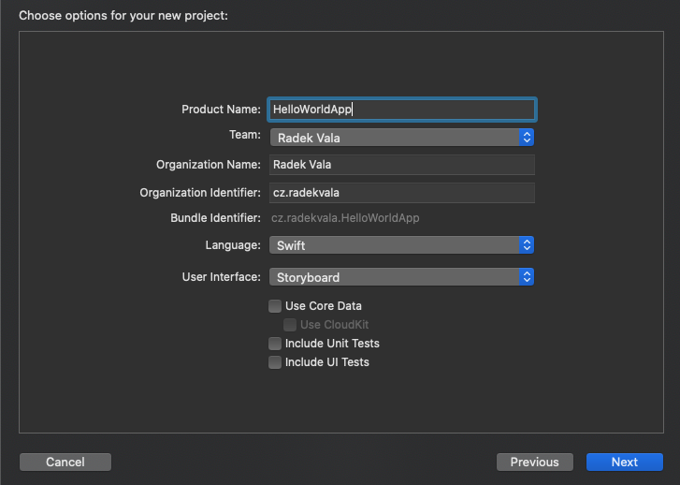
3.2 Nastavení projektu
Na úrovni programovacího jazyka lze vybrat projekt pro Objective-C, nebo Swift
Uživatelské rozhraní lze navrhovat pomocí Storyboardů, nebo Swift UI
Ing. Radek Vala Ph.D.
FAI, UTB ve Zlíně
fhs.utb.cz

Slide 16
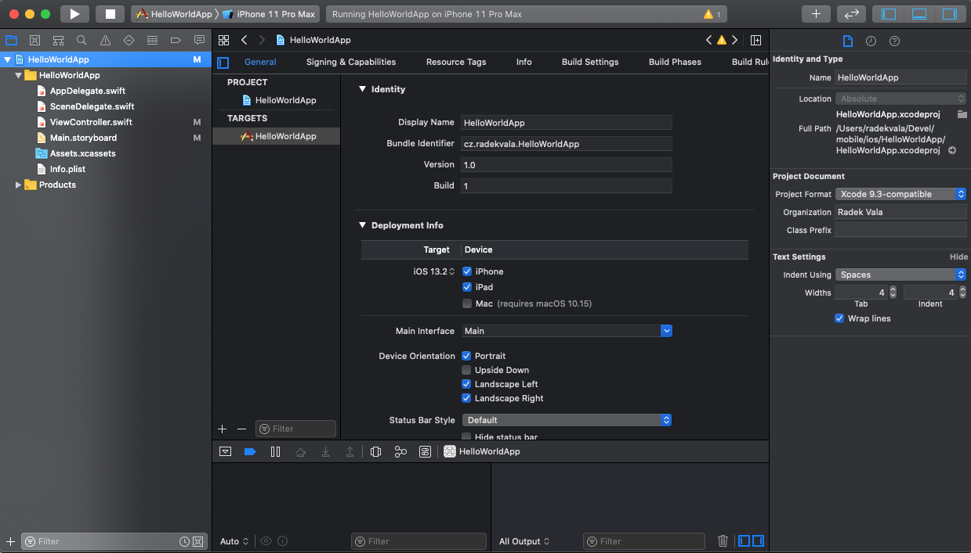
3.3 Přehled prostředí Xcode I.
Project navigator
Editor area
Utility area
Ing. Radek Vala Ph.D.
FAI, UTB ve Zlíně
fhs.utb.cz

Slide 17
3.3 Přehled prostředí Xcode I.
Spuštění aplikace do simulátoru nebo zařízení
Zastavení běžící aplikace
Výběr simulátoru/zařízení
Ing. Radek Vala Ph.D.
FAI, UTB ve Zlíně
fhs.utb.cz

Slide 18
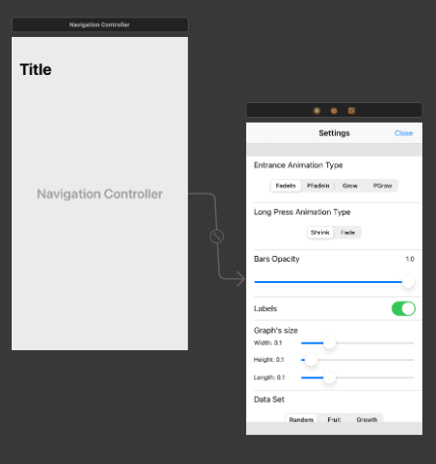
3.4 Návrh uživatelského rozhraní I.
Xcode umožňuje vizuální návrh UI pomocí tzv. Storyboards (nástroj InterfaceBuilder)
Pomocí Storyboards jsou definovány jednotlivé obrazovky a přechody mezi nimi
Ing. Radek Vala Ph.D.
FAI, UTB ve Zlíně

Slide 19
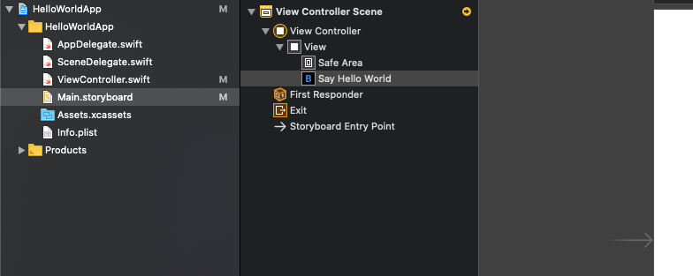
3.4 Návrh uživatelského rozhraní II.
Nativní projekt může obsahovat jeden či více *.storyboard souborů s definicí UI
Každá dílčí obrazovka je sestavena z UI komponent (ty zobrazuje strom view objektů)
Strom komponent UI
Ing. Radek Vala Ph.D.
FAI, UTB ve Zlíně

Slide 20
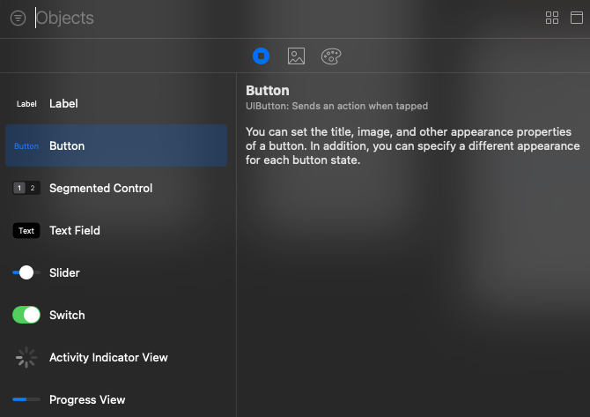
3.4 Návrh uživatelského rozhraní III.
Tlačítko + v pravém horním rohu Xcode otevírá paletu view objekt prvků pro vložení na scénu (obrazovku) mobilní aplikace
Ing. Radek Vala Ph.D.
FAI, UTB ve Zlíně

Slide 21
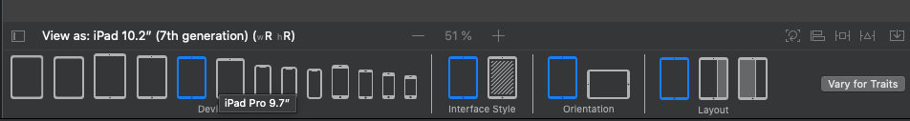
3.4 Návrh uživatelského rozhraní IV.
Pod scénou Storyboardu lze nastavit náhled zobrazování na konkrétním typu zařízení, včetně jeho orientace (landscape, portrait), či stylu (light, dark mode)
Ing. Radek Vala Ph.D.
FAI, UTB ve Zlíně
fhs.utb.cz

Slide 22
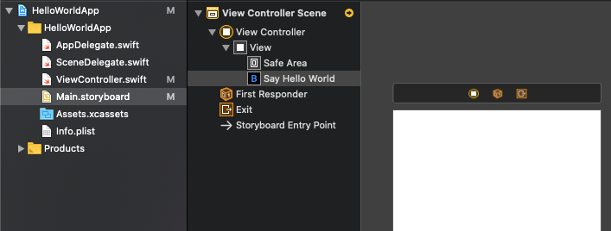

3.5 Praktický návrh storyboardu I.
1. Výběr storyboard souboru
2. Přehled view objektů dané scény
3. Otevření palety view objektů
Ing. Radek Vala Ph.D.
FAI, UTB ve Zlíně

Slide 23
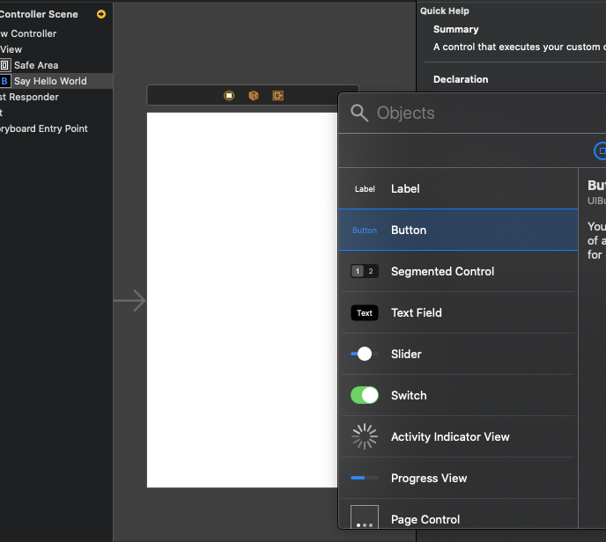
3.5 Praktický návrh storyboardu II.
Přidání nového prvku na scénu probíhá drag and drop způsobem – přetažením z palety nástrojů na plátno scény
Ing. Radek Vala Ph.D.
FAI, UTB ve Zlíně

Slide 24
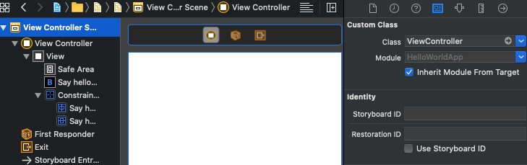
3.5 Praktický návrh storyboardu III.
Každá scéna (view) na storyboardu by měla být propojena se svou aplikační logikou (ViewController)
Ta je programována ve Swiftu (případně Objective-C)
Třídu aplikační logiky lze propojit viz obrázek – pole Class
Název třídy ViewControlleru
Ing. Radek Vala Ph.D.
FAI, UTB ve Zlíně
fhs.utb.cz

Slide 25
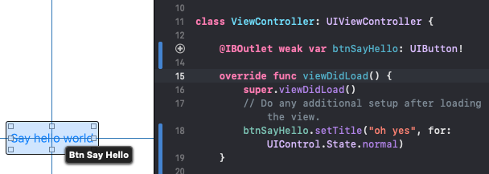
3.5 Praktický návrh storyboardu IV.
Zpravidla je třeba také propojit view objekty se zdrojovým kódem ViewControllerů
Abychom mohli měnit propojený view objekt z kontextu aplikační logiky ViewControlleru
Lze propojt pomocí tzv. IBOutlet (outlet connection to Interface Builder object)
Vytvoříme tzv. IBOutlet vlastnost v Controller tříde
Skrze tuto vlastnost můžeme měnit View objekt za běhu
1.
Propoj mezi View a Controller
2.
Ing. Radek Vala Ph.D.
FAI, UTB ve Zlíně

Slide 26
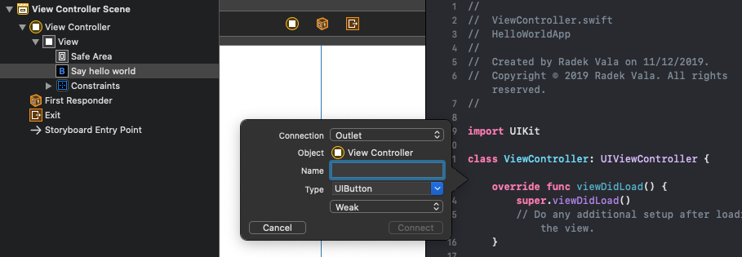
3.5 Praktický návrh storyboardu VI.
Otevřít tzv. Assistant Editor (jsme ve Storyboardu)
Táhneme myší z vybraného View objektu (ze stromu objektů) a pustíme do zdrojového kódu View Controlleru pod definicí třídy (držíme Control)
Vyplníme dialogové okno – pojmenujeme IBOutlet vlastnost
Nová třídní vlastnost IBOutlet je vytvořena a můžeme skrze ní přistupovat k View objektu
Ing. Radek Vala Ph.D.
FAI, UTB ve Zlíně
fhs.utb.cz

Slide 27
4. Xcode Playground
Ing. Radek Vala Ph.D.
FAI, UTB ve Zlíně

Slide 28
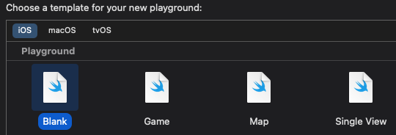
4.1 Xcode Playground I.
S příchodem jazyka Swift představil Apple v roce 2014 prostředí Xcode Plagrounds [1]
Nejjednodušší cesta pro experimentování s nově představeným jazykem jazykem
Jde o interaktivní vývojové prostředí
Umožňuje vidět výsledek kódu v reálném čase bez nutnosti sestavení a zobrazení v simulátoru
Od prvotního představení je Playground soustavně vylepšován… je dostupná i aplikace pro iPad
Ing. Radek Vala Ph.D.
FAI, UTB ve Zlíně
fhs.utb.cz

Slide 29
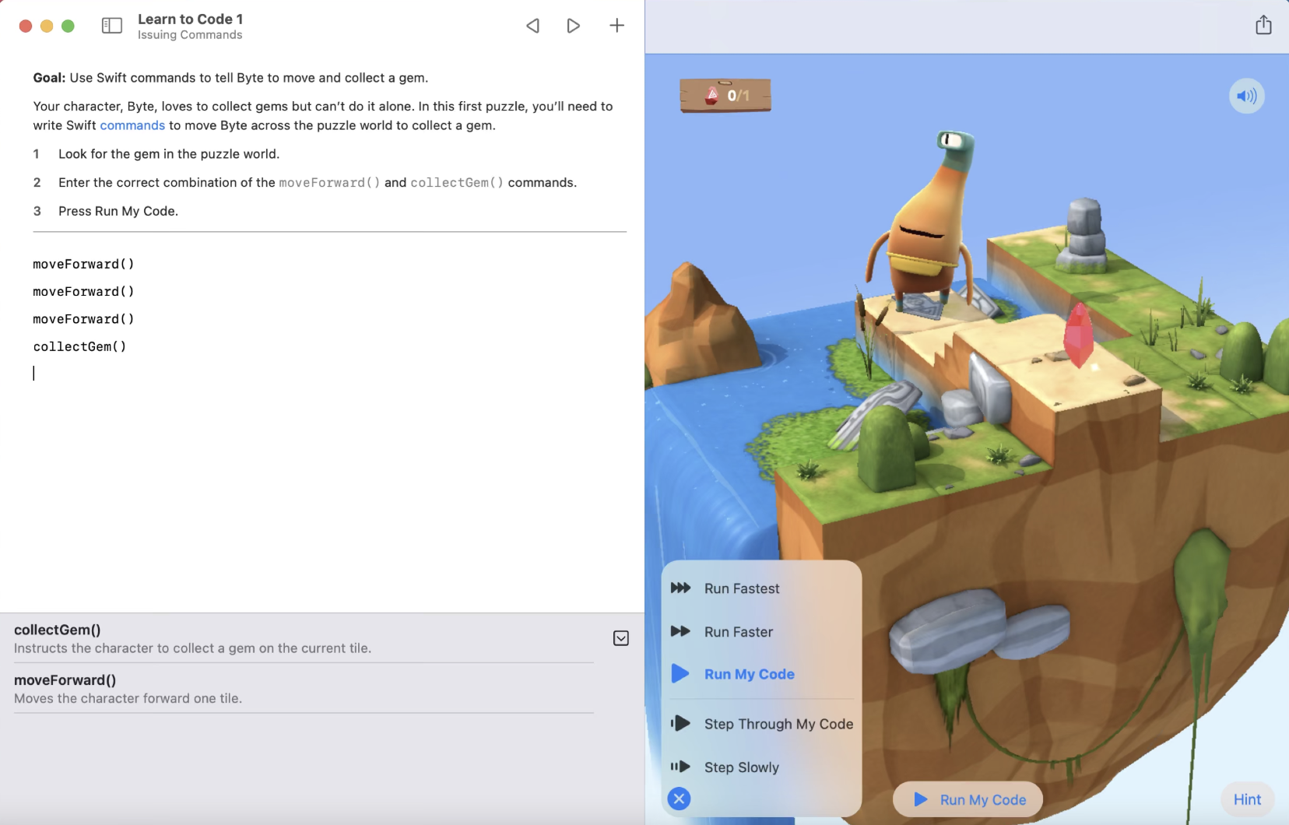
4.1 Xcode Playground II.
Nabízí možnost jak se jednoduše učit programovat
Poskytuje průvodce učebním procesem
Motivace výzvou, splněním úkolu
Cílem je přitáhnout více lidí k programování
Ing. Radek Vala Ph.D.
FAI, UTB ve Zlíně
fhs.utb.cz

Slide 30
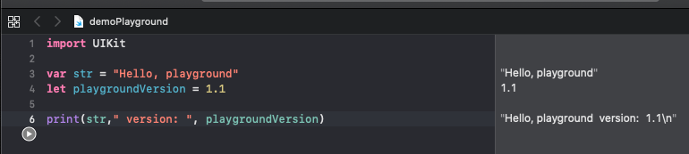
4.1 Xcode Playground III.
Tlačítko Play spouští kód
Vpravo jsou v reálném čase zobrazovány hodnoty a výstupy
Ing. Radek Vala Ph.D.
FAI, UTB ve Zlíně
fhs.utb.cz

Slide 31
Děkuji za pozornost
Dotazy?
Ing. Radek Vala Ph.D.
FAI, UTB ve Zlíně

Slide 32

Reference I.
Introduction to Swift Introduction and history of Swift up to 2020 [online]. Dostupné z: https://exyte.com/blog/introduciton-to-swift
INC., Apple. Choosing a Membership Choosing a Membership - Support - Apple Developer [online]. Dostupné z: https://developer.apple.com/support/compare-memberships/
Ing. Radek Vala Ph.D.
FAI, UTB ve Zlíně
fhs.utb.cz

